Slide 1
O‘zbek tili
8
sinf
Mavzu:
Mo‘jizalar.
(Ayiruv bog‘lovchilarining qo‘llanishi)

Slide 2
MUSTAQIL BAJARISH UCHUN TOPSHIRIQLAR
1. “Mo‘jiza” she’rini yod oling.
2. Siz qanday mo‘jizalarga guvoh bo‘lgansiz?

Slide 3
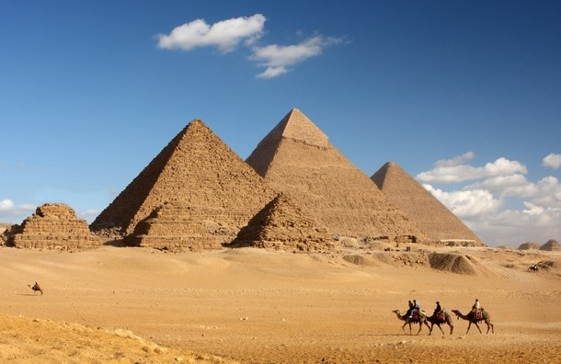
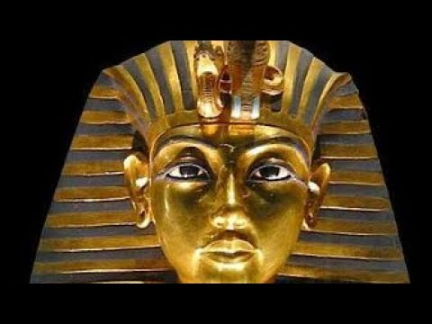
Misr ehromlari
5-topshiriq. Rasmlarni kuzating.
- Behzod, sen dunyo mo‘jizalari, masalan, Misr ehromlari haqida eshitganmisan?
- Eshitganman, lekin ular haqida to‘liq ma’lumotga ega emasman.

Slide 4
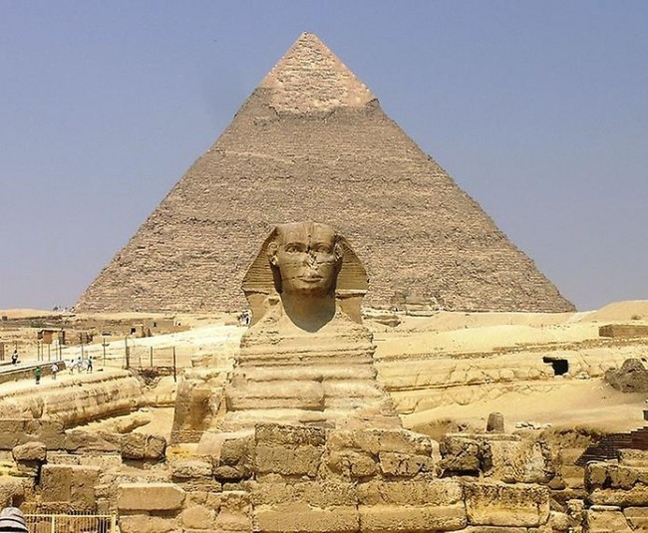
Xeops ehromi
- Misr ehromlarining eng kattasi fir’avn Xeops tomonidan 40 yil davomida qurilgan ekan.
- Nahotki qurilish shuncha yil davom etgan bo‘lsa?

Slide 5
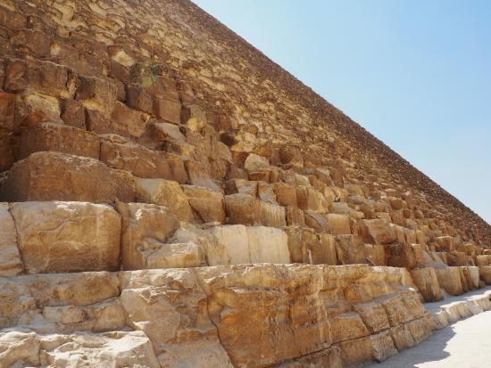
Haqiqiy mo‘jiza
Ha, 20 yil toshlarni tashishga va ularni tayyorlashga, 20 yil esa ehromni qurishga ketgan ekan.
Bu ehromga 2 300 000 ta tosh ishlatilgan ekan. Eng kichik toshning og‘irligi 2,5 tonna ekan.

Slide 6
Bilib oling
Ayiruv bog‘lovchilari uyushgan bo‘laklarni yoki qo‘shma gap qismlarini bog‘laydi.
Misollarni qiyoslang:
Maktabga goh ukam, goh dugonam bilan boraman.
Goh ko‘kni bulutlar qoplaydi, goh quyosh charaqlab chiqadi.

Slide 7
3-mashq
Berilgan javoblarga mos savollar tuzing. Составьте вопросы по заданным ответам
-Toshkentdagi eng katta sport majmuasi “Milliy” stadion deb nomlanadi.
- Toshkentdagi eng katta sport majmuasi qanday nomlanadi?
- “Milliy” stadioni 34 ming o‘ringa mo‘ljallangan.
- “Milliy” stadioni necha o‘ringa mo‘ljallangan?

Slide 8
3-mashq
Berilgan javoblarga mos savollar tuzing.
- Bu sport majmuasida bolalar va o‘smirlar futbol maktabi ham ochilgan.
- Bu sport majmuasida qanday maktab tashkil etilgan?
- “Milliy” sport majmuasida O‘zbekiston futboli tarixiga oid muzey ham mavjud.
- “Milliy” sport majmuasida qanday muzey mavjud?

Slide 9
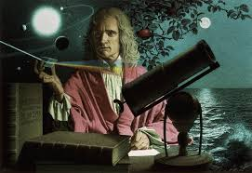
Dunyoni lol qoldirgan bola
6-topshiriq. Matnni o‘qing. Nyutonning kashfiyoti kelajakda nimalarga yordam berganini ayting. Прочитайте текст. Скажите какую пользу принесло в будущем изобретение Ньютона.
Kichkina Nyuton turli jismlardan har xil shakllar yasash bilan shug‘ullanib turadi.

Slide 10
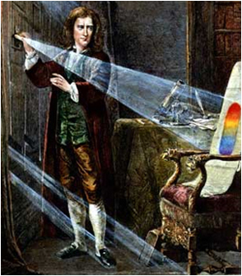
Qanday ajoyib nurlar
Bir kuni yasagan prizmasini quyosh nuriga tutganda ko‘ringan kamalak nurlariga qarab, “Qanday ajoyib nurlar”, deya quvondi.

Slide 11
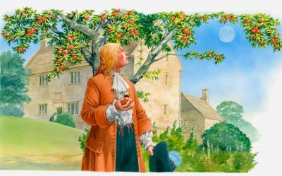
Bo‘lajak olim
Tushga yaqin bog‘dagi olma daraxti soyasida yotib, “Juda ko‘p o‘yinchoqlar yasadim. O‘zi yuradigan qurilmalar, suv tegirmoni, parraklar… Hammasi zo‘r!” deb o‘yladi.

Slide 12
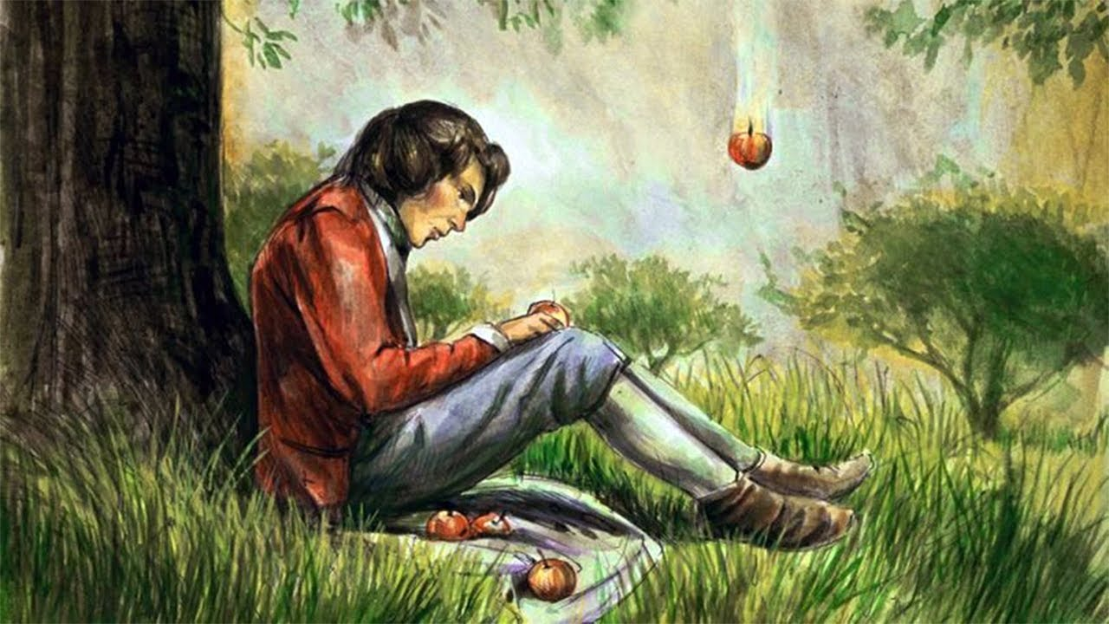
Olam sirlari
Shu payt yerga tap etib olma tushib, uning xayoli bo‘lindi. Har narsaga qiziquvchan bola emasmi, “Nega olma hech qayoqqa og‘may, to‘g‘ri tushdi”,- deb yana o‘ylay ketdi.
Ushbi savolga javob topish uchun Nyuton 21 yil izlandi. Olamning tortishish qonuni shu tarzda kashf etilgan.

Slide 13
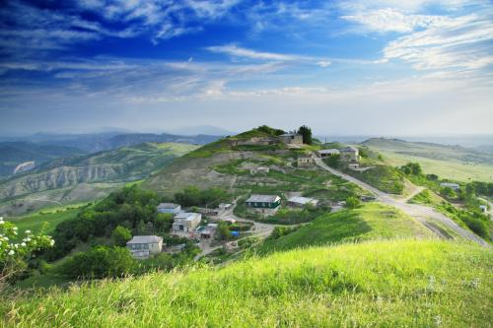
Bilasizmi?
Dog‘istonda tog‘ qo‘zg‘alib, vodiyga qarab yo‘l oldi. Tog‘ yon-bag‘riga ekilgan ekinlar, daraxtlar, so‘qmoq yo‘llar va hatto cho‘ponning uyi ham tog‘ bilan birga “ketaverishdi”, “Sayohatchi tog‘” 8 kun ichida 20 km yo‘l bosdi. Ulkan tog‘ning bunday yurishi g‘oyat qo‘rqinchli bo‘lsa ham, hech kimga zarari tegmadi.

Slide 14
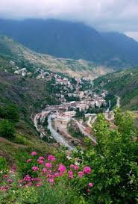
Sayohatchi tog‘
Olimlarning aytishicha, tabiatda uchraydigan bunday noyob hodisaning sababi yer osti suvlari ekan. Yog‘ingarchilik serob bo‘lgani uchun yomg‘ir suvlari yer osti suvlarining yo‘nalishini o‘zgartirib yuborgan.

Slide 15
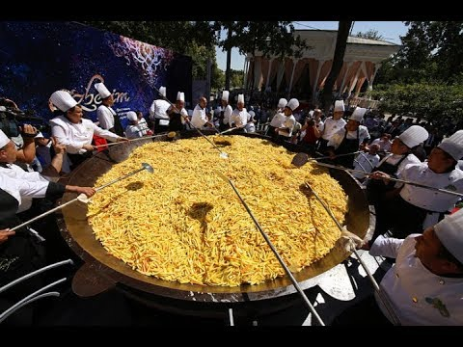
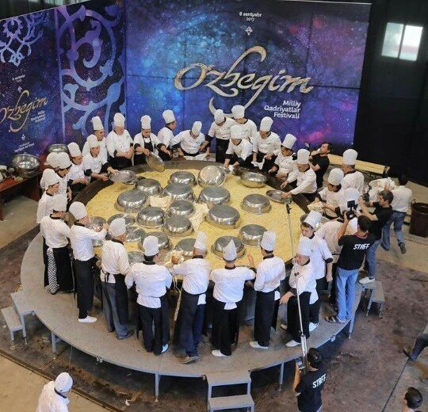
6 tonnalik osh
O‘zbek milliy taomlari, ayniqsa, palov to‘yimliligi, xushta’mligi bilan butun jahonga mashhur. O‘zbekistonda bir necha yuzlab kishilar uchun katta doshqozonlarda palov damlanishi ham dunyo xalqlarini ajablantiradi. 2017-yil 8-sentabrda Toshkent shahrida oshpazlarning damlagan 6 tonna oshi Ginnesning rekordlar kitobiga kiritildi.

Slide 16
Bilasizmi?
Turkiyada yashovchi 60 yoshli Yanis Dumas 1964-yilning mart oyida o‘z uyida, odatdagidek, uyquga ketib kuzgacha uyg‘onmadi. Uni sun’iy ravishda ovqatlantirib turishdi. 6 oy o‘tgandan so‘ng u ko‘zini ochdi va bahor emas, kuzni ko‘rib nihoyatda hayratlandi.

Slide 17
MUSTAQIL BAJARISH UCHUN TOPSHIRIQLAR
1. Olam sirlarini ochishning kaliti nimada? O‘z fikrlaringizni yozing.
2. Siz yana qanday g’aroyibotlar haqida eshitgansiz?

